Slide 1
메트라이프코리아재단 유지보수 운영 인수인계 가이드_관리자페이지
작성일 : 2020-01-30
작성자 : DSG 프론티어부문 전필수

Slide 2

관리자페이지 전체 메뉴별 메가존 사용 여부
→ (메가존 기준) 사용하지 않는 메뉴
슬라이드4 확인
슬라이드6 확인

Slide 3
1. 프로그램 관리

Slide 4

1. 프로그램 관리
세부 메뉴별 사용 여부 및 연동 페이지 안내
→ (메가존 기준) 사용하지 않는 메뉴
[나눔 스토리 → Stories]
https://www.metlifewelfare.org/story/stories/placeList

Slide 5
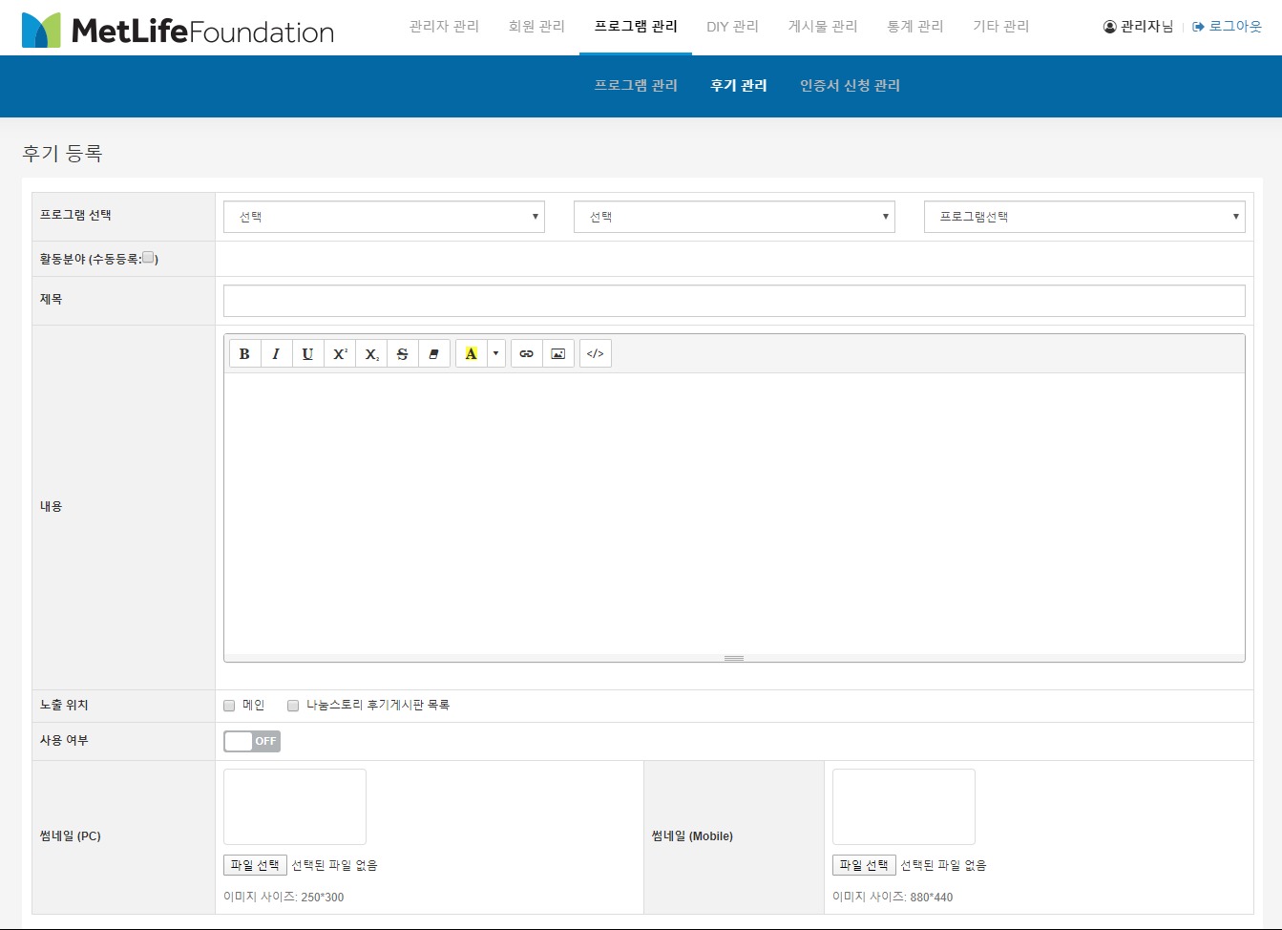
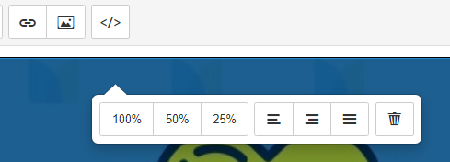
1. 프로그램 관리 – 후기 관리
콘텐츠 등록 방법
Description
1 | 콘텐츠 주제에 맞추어 선택 (옵션 세 개 모두 다 반드시 선택할 필요는 없음)
2 | 제목 입력
3 | 클릭하여 이미지 파일 등록 등록된 후 이미지 클릭하여 100%로 조정 필요
4 | 반드시 체크
5 | 반드시 ON으로 변경
6 | PC버전 썸네일 배너 등록
7 | MOBILE버전 썸네일 배너 등록
1
X
2
3
X
4
5
6
7

Slide 6
2. 게시물 관리

Slide 7
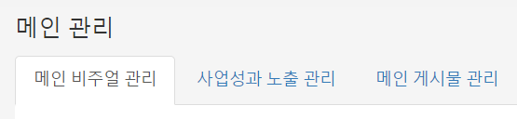
2. 게시물 관리
세부 메뉴별 사용 여부 및 연동 페이지 안내
→ (메가존 기준) 사용하지 않는 메뉴
[메인 → 재단소식 → 뉴스]
https://www.metlifewelfare.org/article/news/list
[메인 → 재단소식 → 공지사항]
https://www.metlifewelfare.org/article/notice/list
[메인(상단 롤링 영역)]
[메인(새로운 소식)]
https://www.metlifewelfare.org/

Slide 8
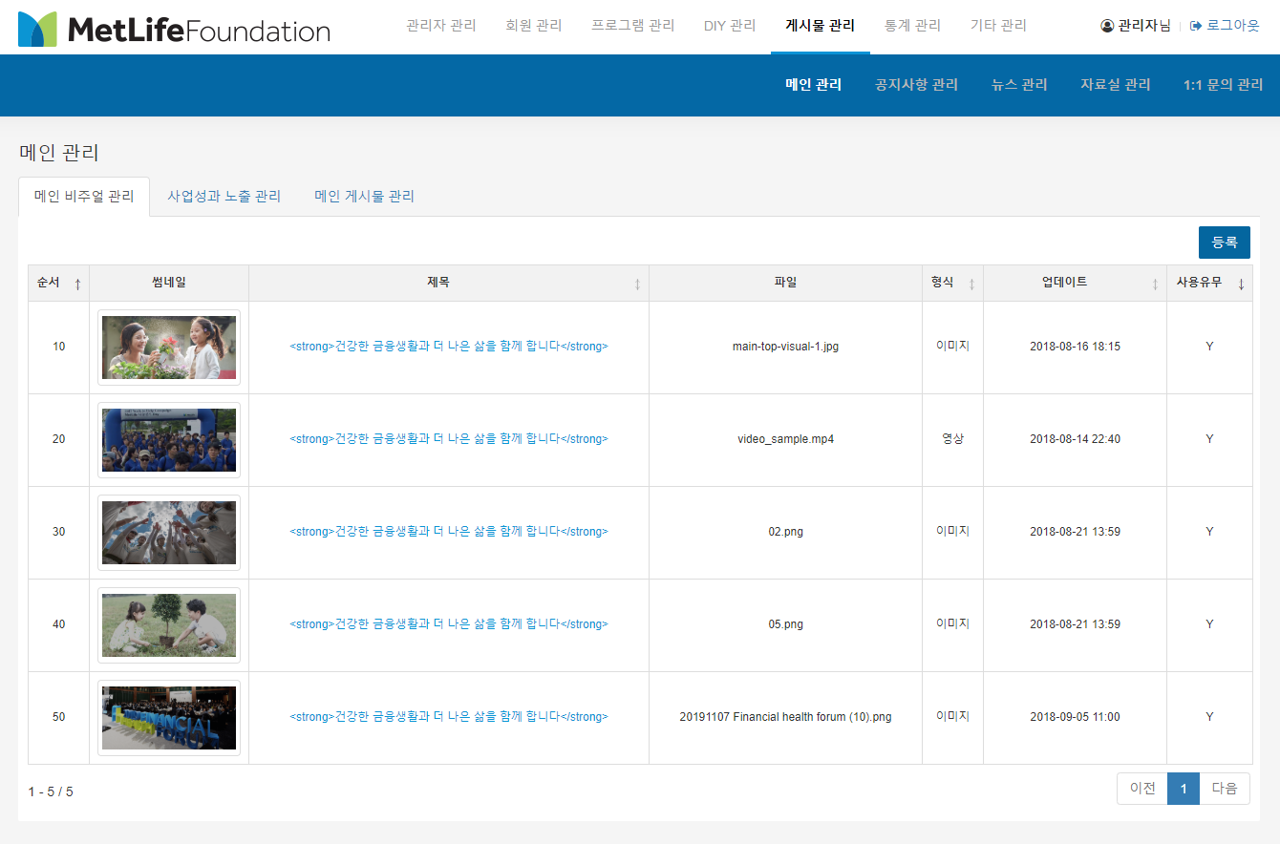
2. 게시물 관리 – 메인 관리 – 메인 비주얼 관리
메인 비주얼 관리
- 메인페이지 최상단 롤링 영역에 노출
- 사진 or 영상 등록 가능
- 수정 이슈 거의 없음

Slide 9
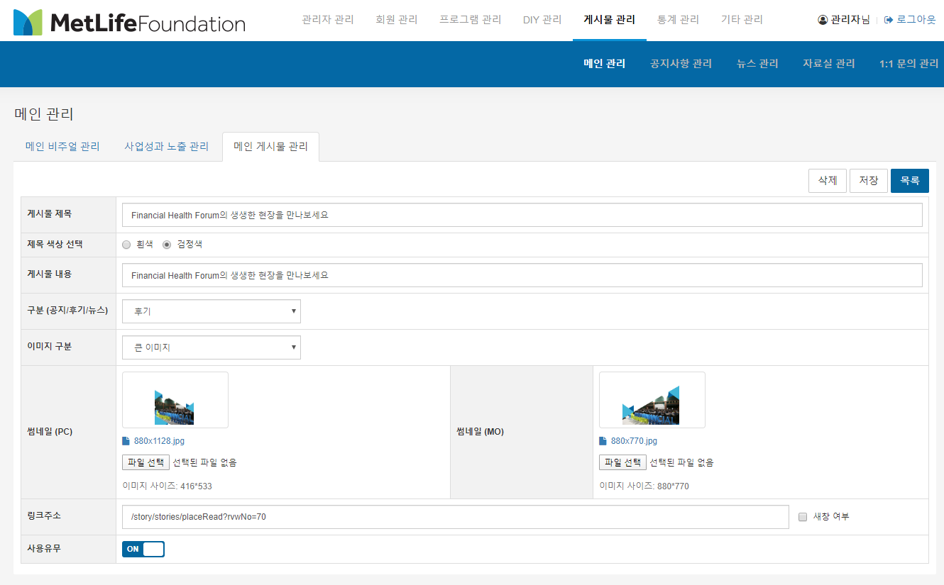
2. 게시물 관리 – 메인 관리 – 메인 게시물 관리
배너 등록 방법
Description
1 | 제목 입력 (글자 수 제한에 유의)
2 | 배너 배경에 따라 제목이 잘 보이는 색상으로 변경
3 | 게시물 내용 입력 (주로 제목과 동일하게 입력)
4 | 배너에 링크되는 콘텐츠의 위치에 따라 선택 https://www.metlifewelfare.org/article/notice/list → 공지 https://www.metlifewelfare.org/story/stories/placeList → 후기 https://www.metlifewelfare.org/article/news/list → 뉴스
X | 변경 금지
5 | PC버전 썸네일 배너 등록
6 | MOBILE버전 썸네일 배너 등록
7 | 해당 배너에 링크될 콘텐츠의 URL 입력 (https://www.metlifewelfare.org 는 제외 주의!)
8 | 필요 시 체크
9 | 항상 ON
1
2
3
4
X
5
6
7
8
9
- 기존에 등록되어 있던 6개 배너 중 고객사에서 지정한 1개를 1:1로 대체 수정하는 방식으로 진행됨

Slide 10
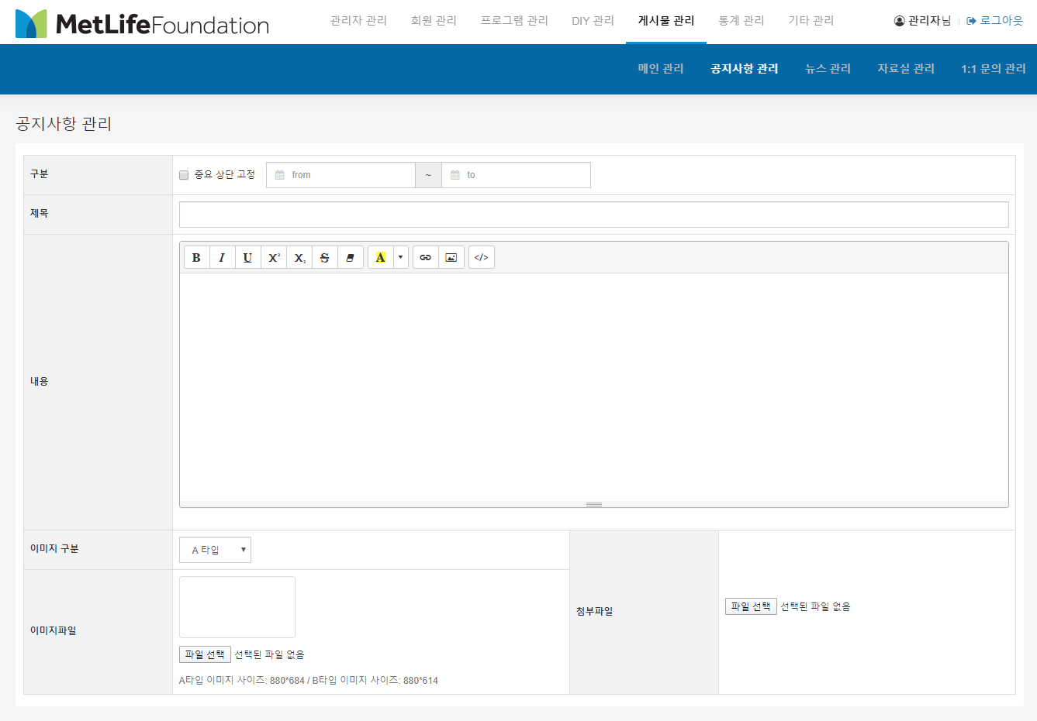


2. 게시물 관리 – 공지사항 관리
콘텐츠 등록 방법
Description
1 | 상단 고정을 요청할 경우 체크 및 기간 입력 (다만, 해당 기능 한 번도 사용한 적 없음)
2 | 제목 입력
3 | 클릭하여 이미지 파일 등록 또는 텍스트 입력
4 | A타입 B타입 ※ 타입 선택의 기준은 배너 디자인 진행 여부에 따라 자체 판단하여 선택 (배너 디자인을 별도 진행하고 싶지 않을 경우 B타입으로 선택)
5 | 썸네일 배너 등록 (PC, MOBILE 공통)
6 | 첨부가 필요한 파일이 있을 경우 등록
1
2
3
3
4
6
5

Slide 11
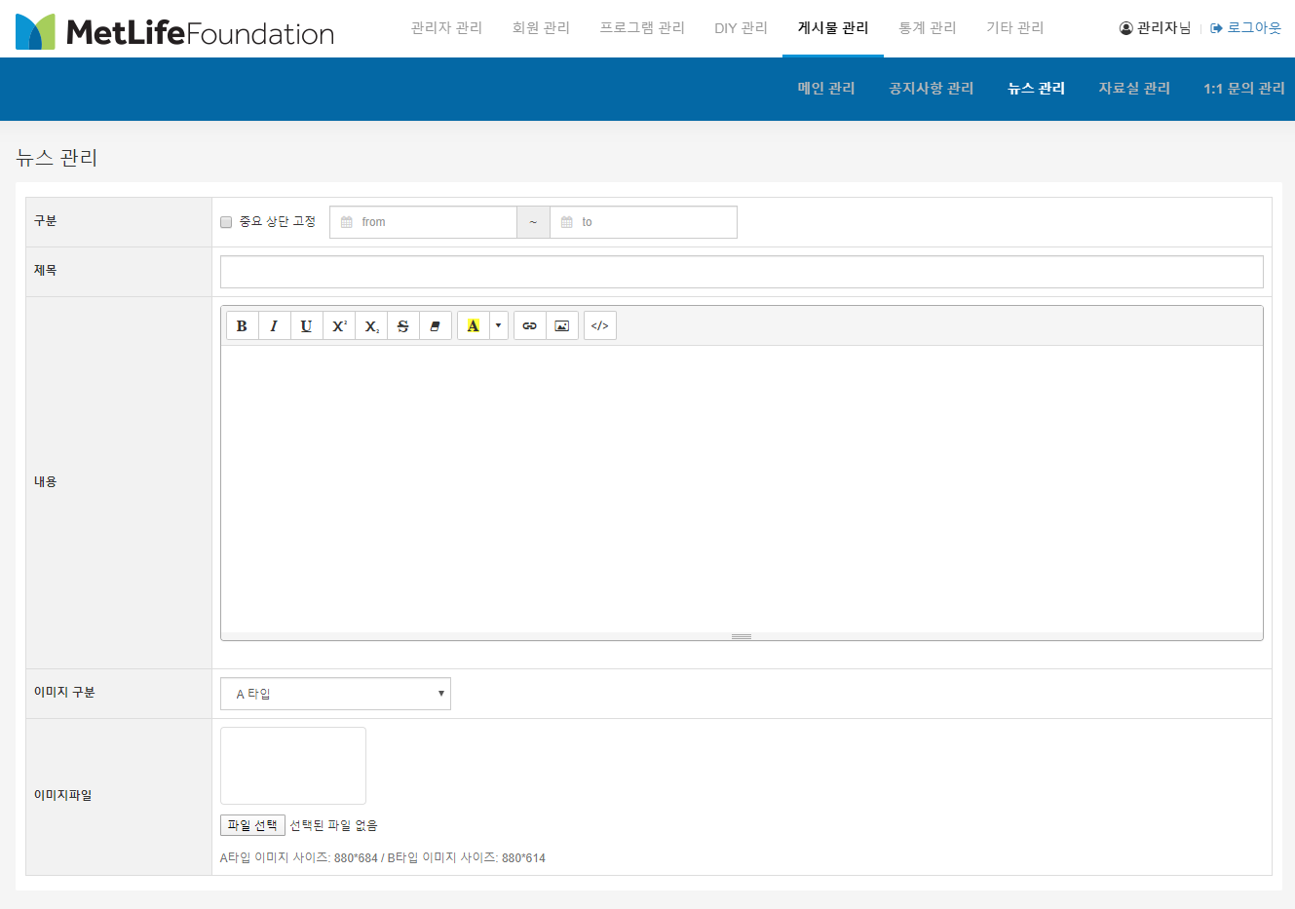
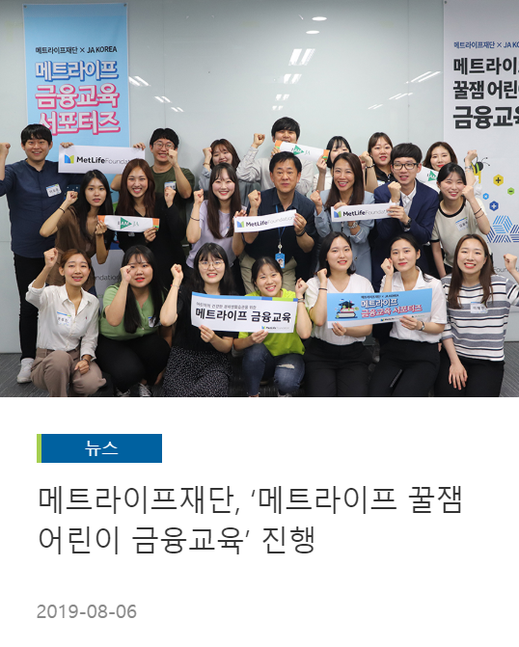

2. 게시물 관리 – 뉴스 관리
콘텐츠 등록 방법
Description
1 | 상단 고정을 요청할 경우 체크 및 기간 입력 (다만, 해당 기능 한 번도 사용한 적 없음)
2 | 제목 입력
3 | 클릭하여 이미지 파일 등록 또는 텍스트 입력
4 | A타입 B타입 ※ 타입 선택의 기준은 배너 디자인 진행 여부에 따라 자체 판단하여 선택 (배너 디자인을 별도 진행하고 싶지 않을 경우 B타입으로 선택)
5 | 썸네일 배너 등록 (PC, MOBILE 공통)
1
2
3
3
4
5

Slide 12
THANK YOU
End of Document

